Slide 1

Sıfır Atık
Bilgi Sistemi

Slide 2
1
Neden Sıfır Atık Bilgi Sistemi

Slide 3
Sıfır Atık Bilgi Sistemi
Envanter oluşturmak
İstatistik yayınlamak
Kazanımları hesaplamak
Uygulamaları izlemek
Bilgi almak
Belgelendirme altyapısını oluşturmak

Slide 4
2
Yazılım Sistemi Kullanıcıları

Slide 5

Bakanlık
İl Müdürlüğü
Belediyeler
Alışveriş merkezleri
Eğitim kurumları
OSB
Sanayiciler
Hastaneler
Oteller
Turizm Tesisleri
Bütün hedef kitleler
Bilgi Sistemi
Kullanıcıları

Slide 6
3
Yazılım Sistemi Erişim Adresi

Slide 7

Sıfır Atık
Bilgi Sistemi Erişim Adresi
https://ecbs.cevre.gov.tr/

Slide 8
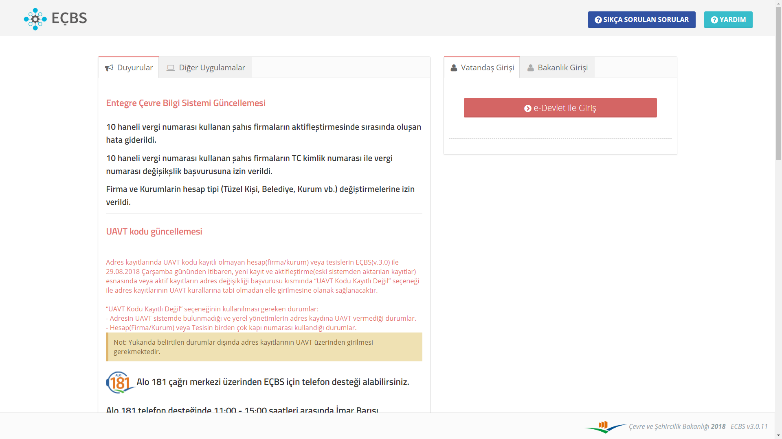
Giriş ekranı

Slide 9
Sıfır atık bilgi sistemin erişim
İl müdürlükleri kullanıcıları
*Erişim iznini açtırmalıdır.
*Kullanıcı bilgileri iletilmelidir
*Bakanlık erişim iznini vermektedir.
Diğer kullanıcılar
*e devlet şifreleri ile direk erişim sağlayabilirler

Slide 10
Kurumlar
Vatandaş girişi ekranından e-devlet şifre ile giriş yapılması
Vergi numarası olmayan kurumlar tesis olarak eklenir
E-devlet şifresi ile girişlerin kurum amiri tarafından yapılması gerekmektedir.
Aynı adreste birden fazla kurum olması durumunda ALO 181 arayarak Ulusal Adres Veri Tabanı kodunu çoklu kullanım için açılması talebinde bulunulur.
Sistemden oluşturulan form doldurulduktan sonra il müdürlüğüne iletilir.
İl müdürlüğünce onaylandıktan sonra giriş yapılabilmektedir.

Slide 11
4
İl Müdürlükleri veri girişi

Slide 12
İl müdürlüğü
Kendi hizmet binası bilgileri
İl geneli bilgileri

Slide 13
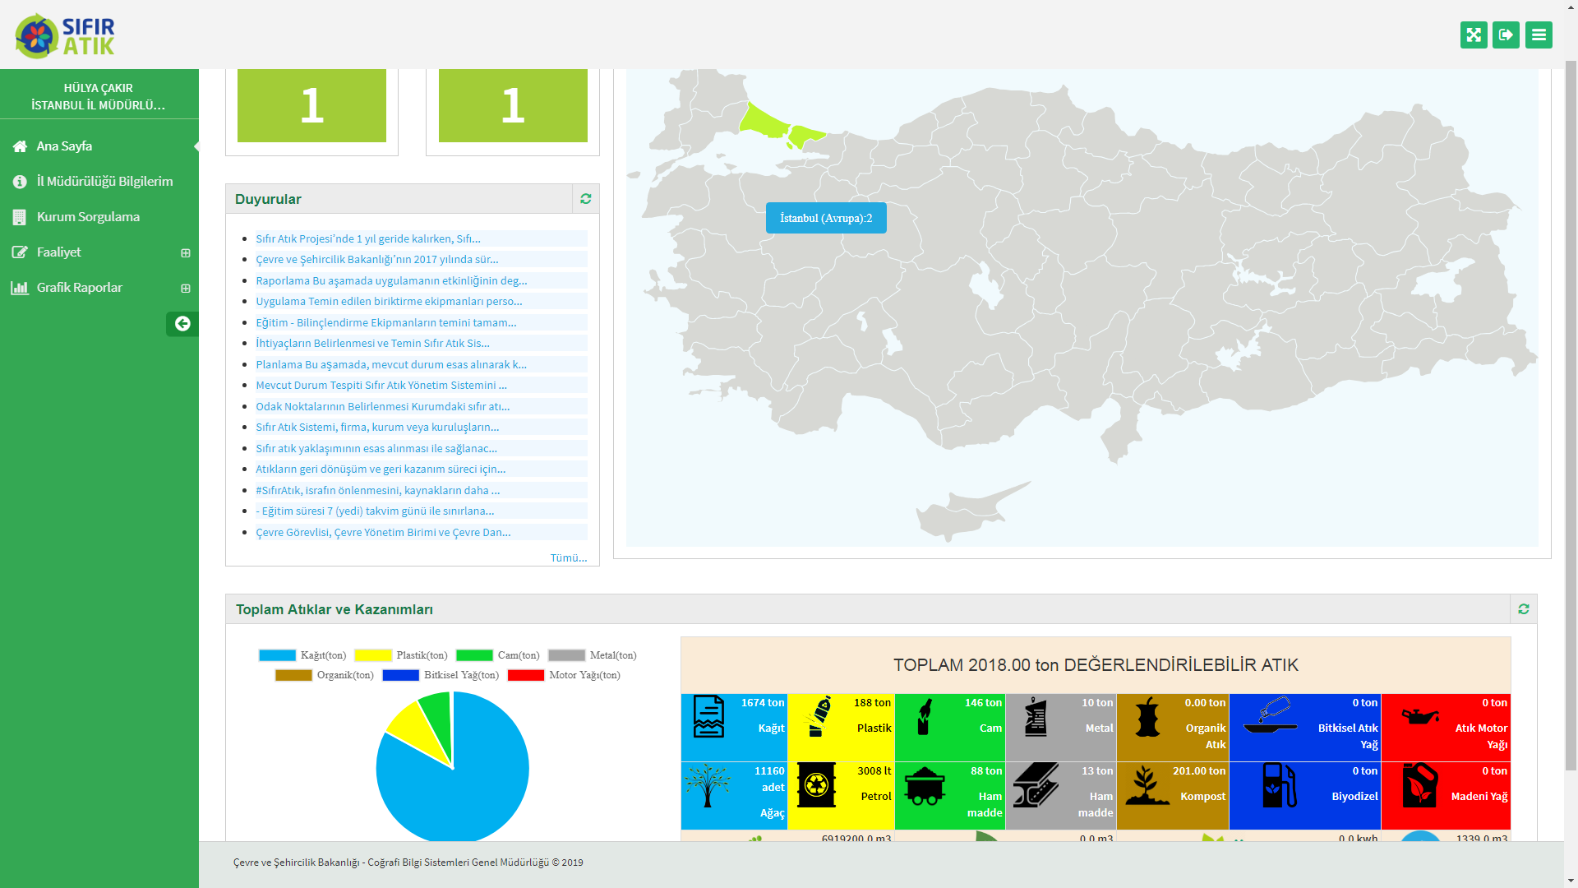
İl Müdürlüğü Ana Sayfa
(İşlem sekmeleri, il bilgisi)
Kurum Sayısı
Belediye Syısı

Slide 14
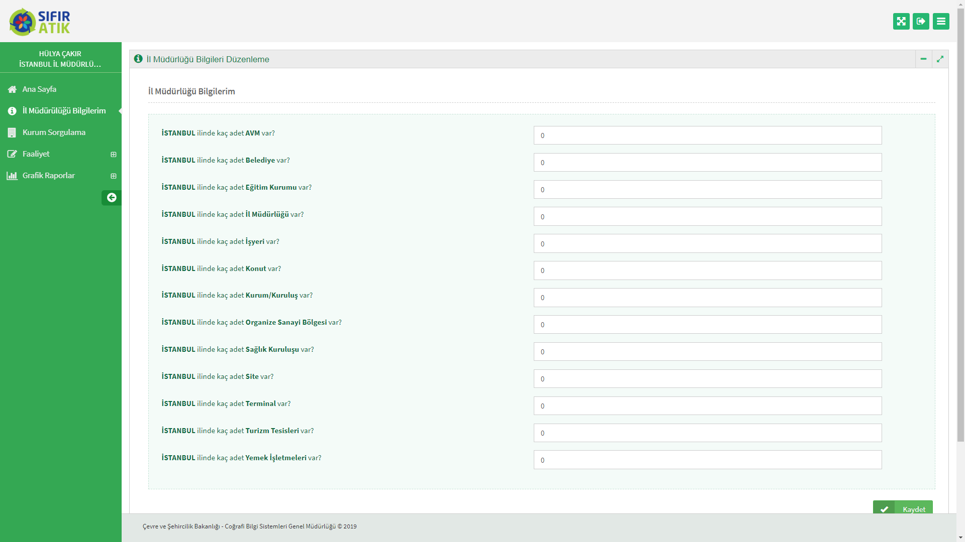
İl Geneli Bilgileri
(AVM,kurum,belediye, eğitim kurumu sayı)

Slide 15
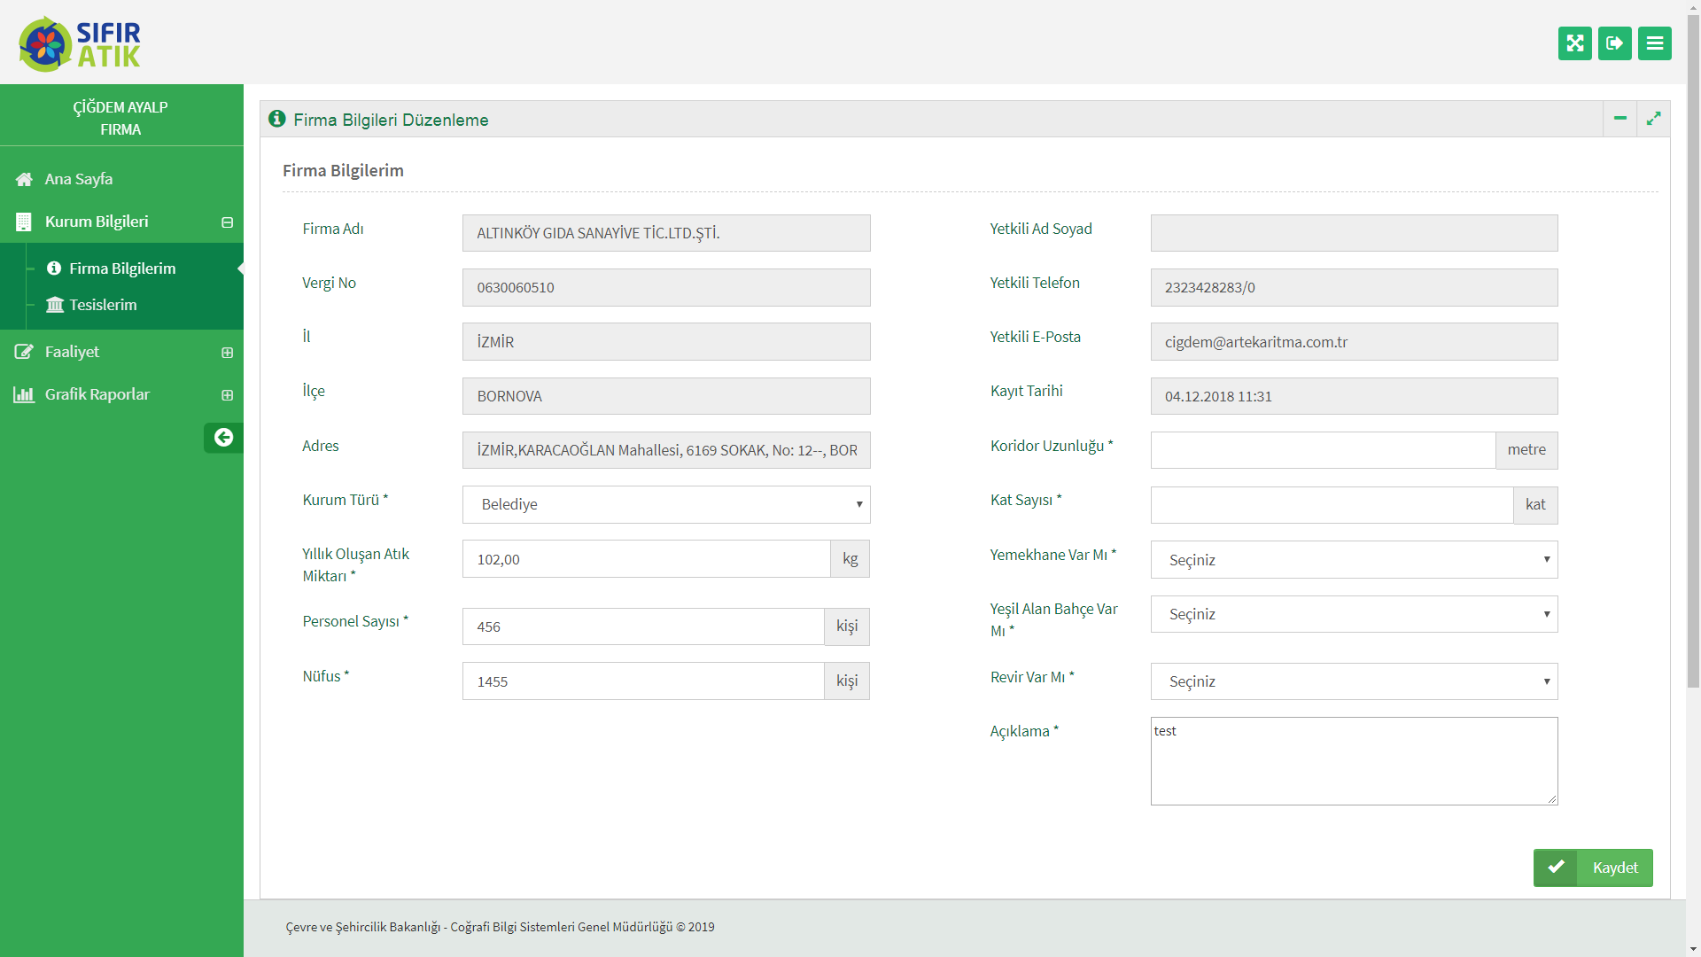
Hizmet Binası Kurum Bilgileri
(kurum türü, bina, yerleşke, personel sayısı,
kat sayısı, yemekhane, yeşil alan)

Slide 16
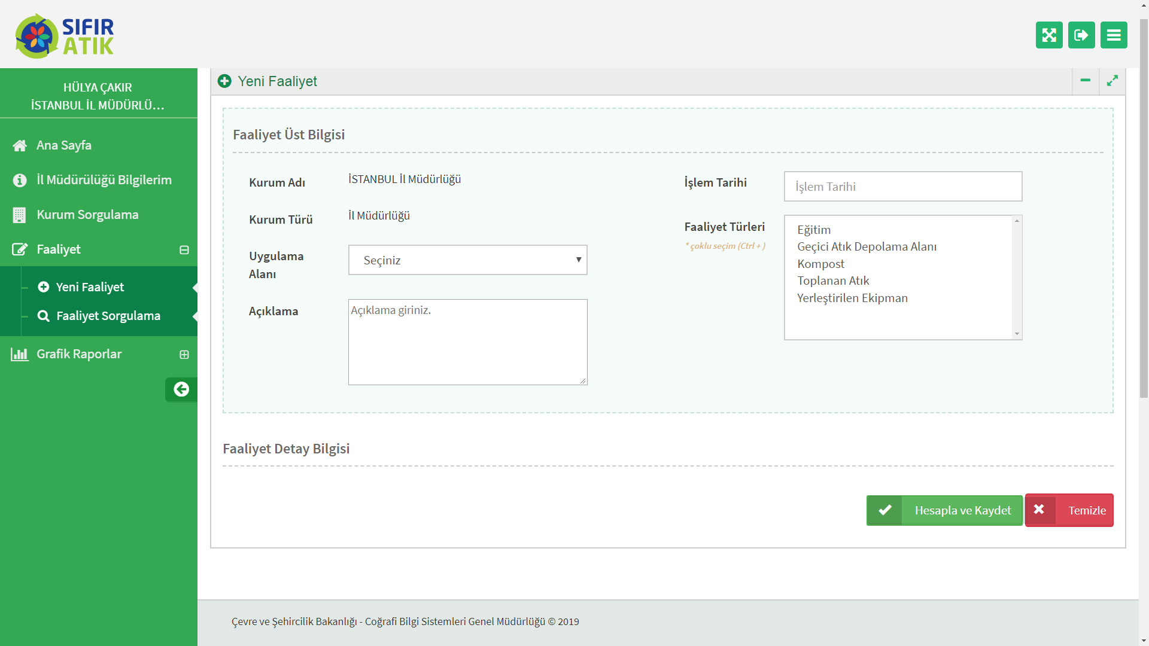
Hizmet Binası Faaliyet Bilgileri
(Yeni Faaliyet, Faaliyet Türleri)

Slide 17
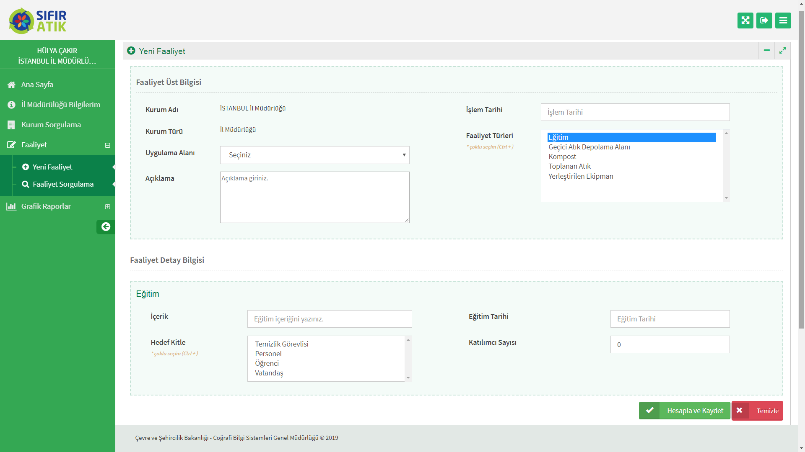
Verilen Eğitim Bilgileri
(Hedef kitle, tarih, katılımcı sayısı)

Slide 18
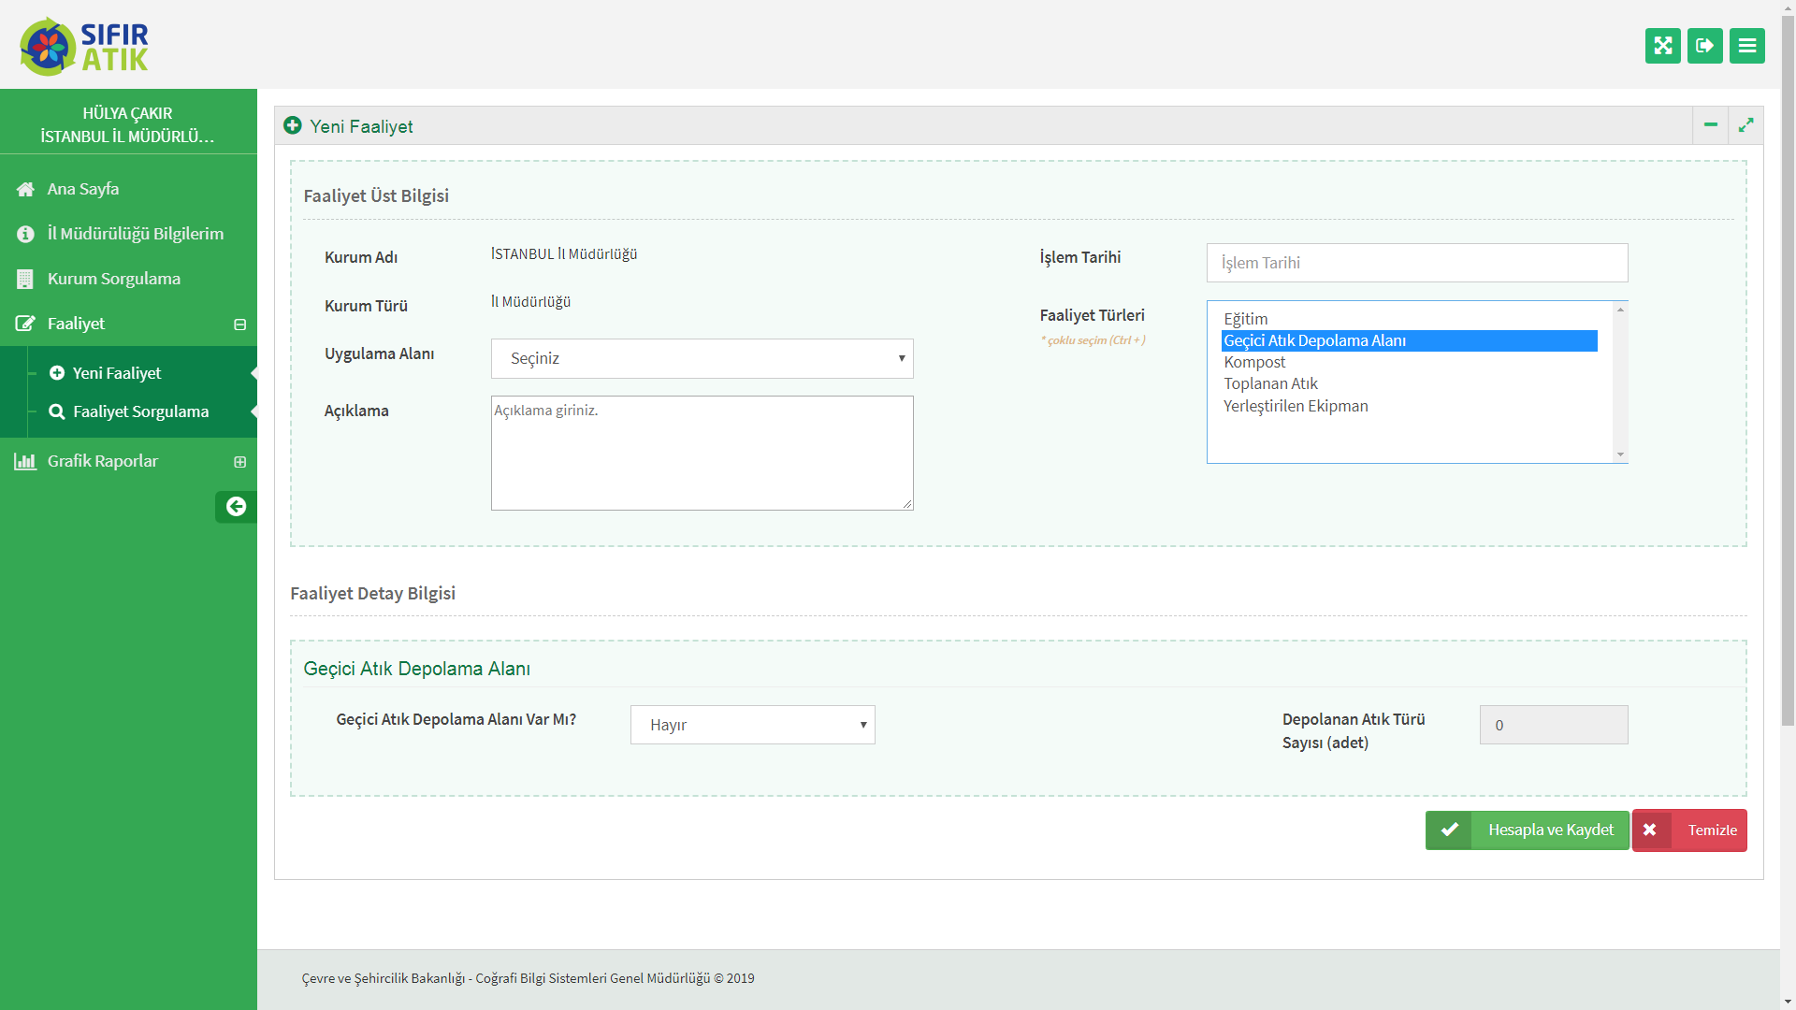
Hizmet Binası Geçici Atık Depolama Alanı
(Konteyner, atık türü, resim)

Slide 19
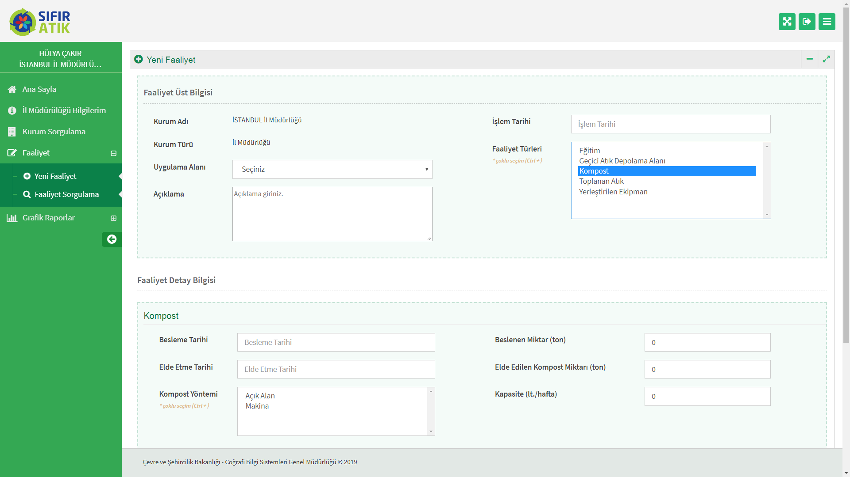
Kompost
(yöntem,besleme miktarı, kapasite, elde edilen kompost,
kompostun elde edildiği tarih esas alınarak girilir )

Slide 20
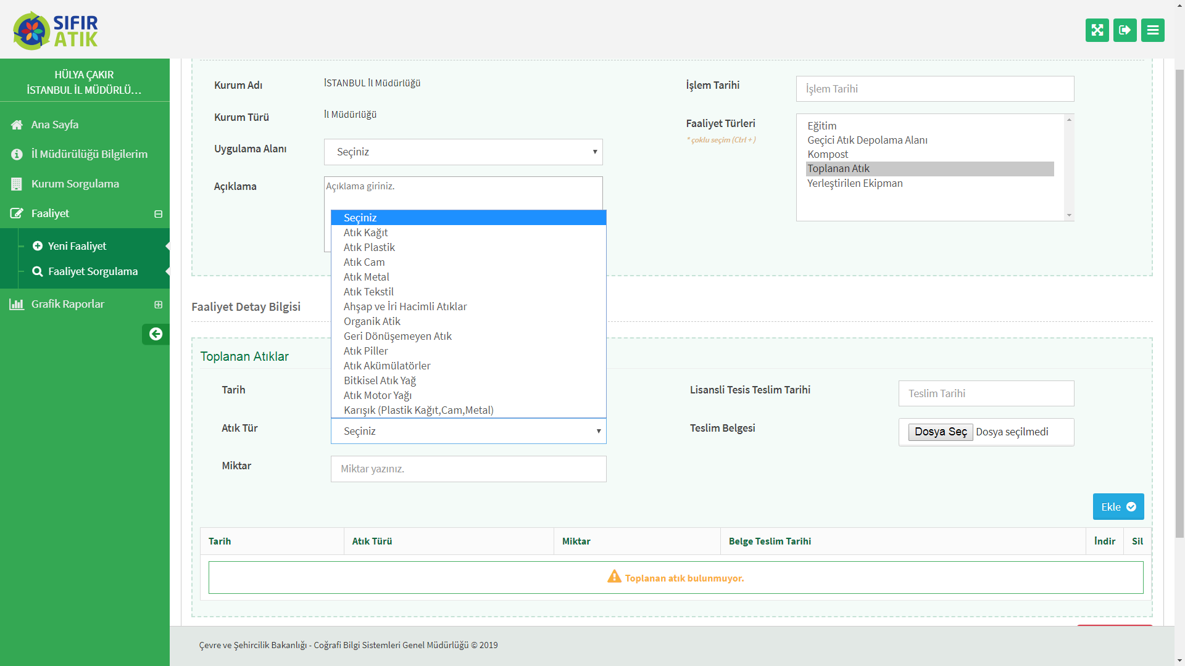
Toplanan Atık
(atık türü,miktarı, teslimi ve teslim belgesi)

Slide 21
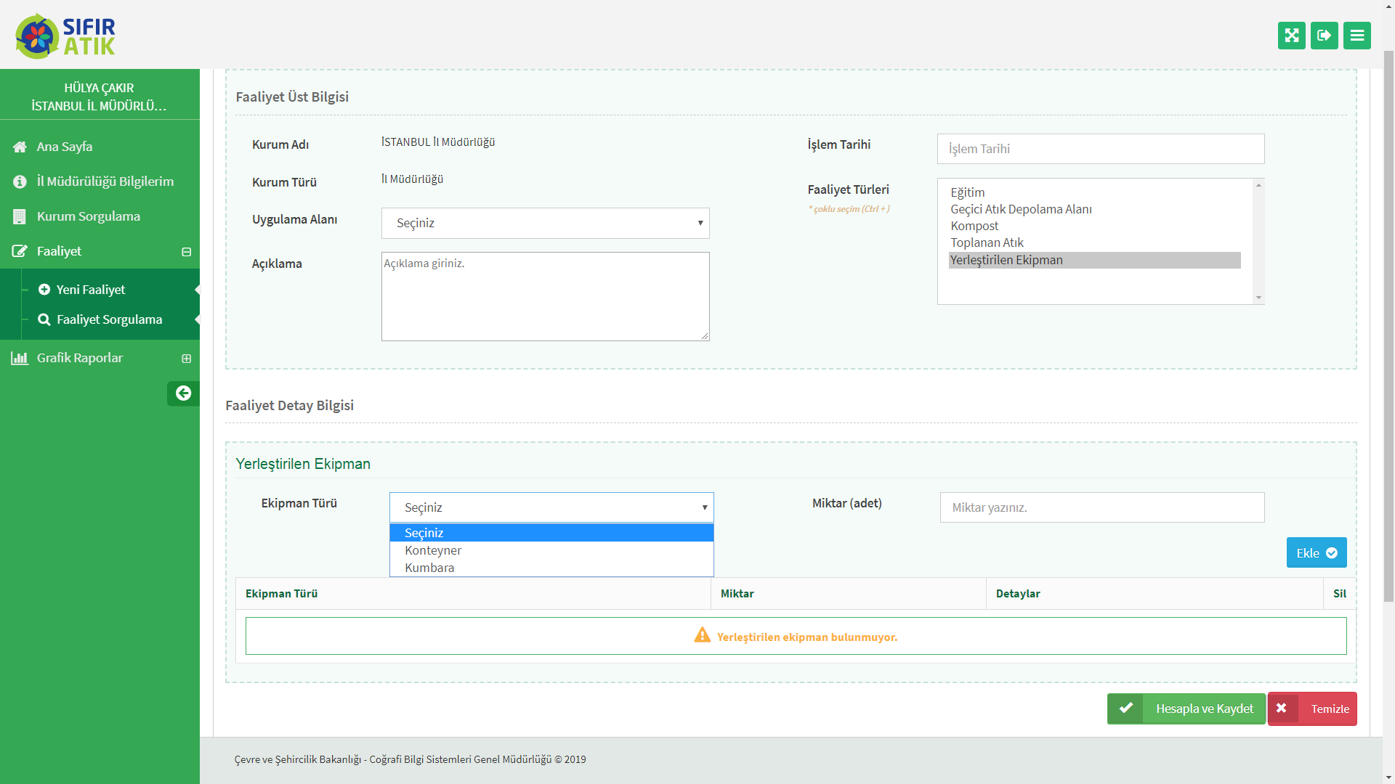
Yerleştirilen Ekipman
(kumbara, konteyner, bölme sayısı,
atık türü, adet, resim)

Slide 22
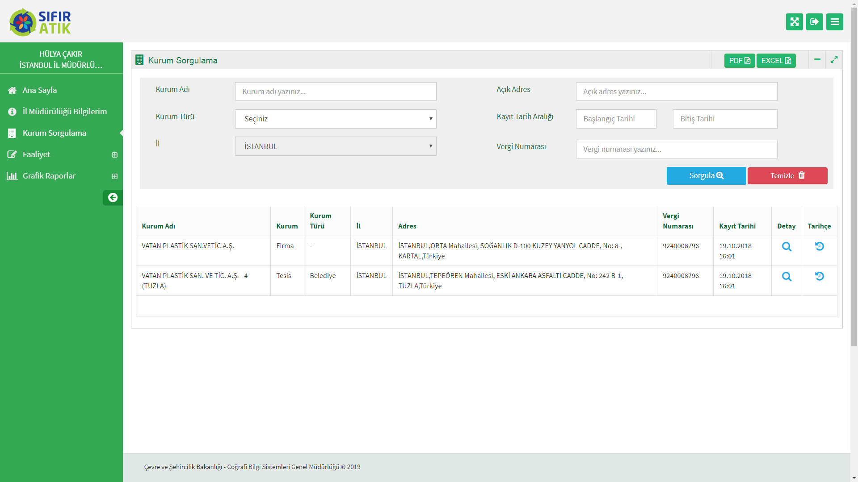
Kurum Sorgulama
(Ad ve tür bazında sorgulama)

Slide 23
5
Belediyelerin veri girişi

Slide 24
Belediyeler
Kendi hizmet binası
İl genel bilgileri

Slide 25
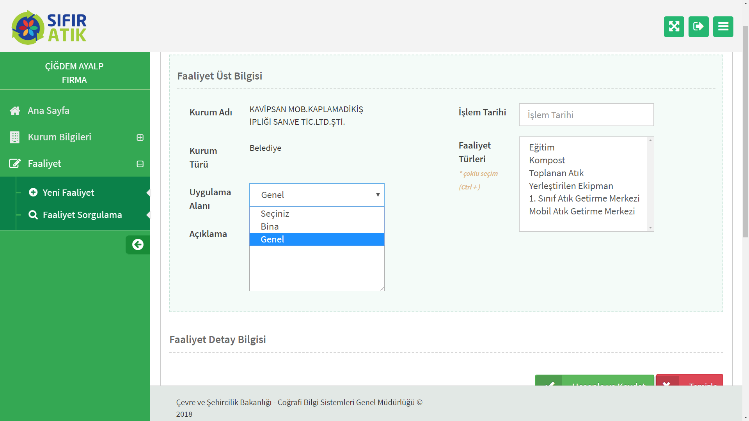
Belediyelerin faaliyet girişi
(Yeni Faaliyet, Uygulama Alanı-Bina ve Genel)

Slide 26
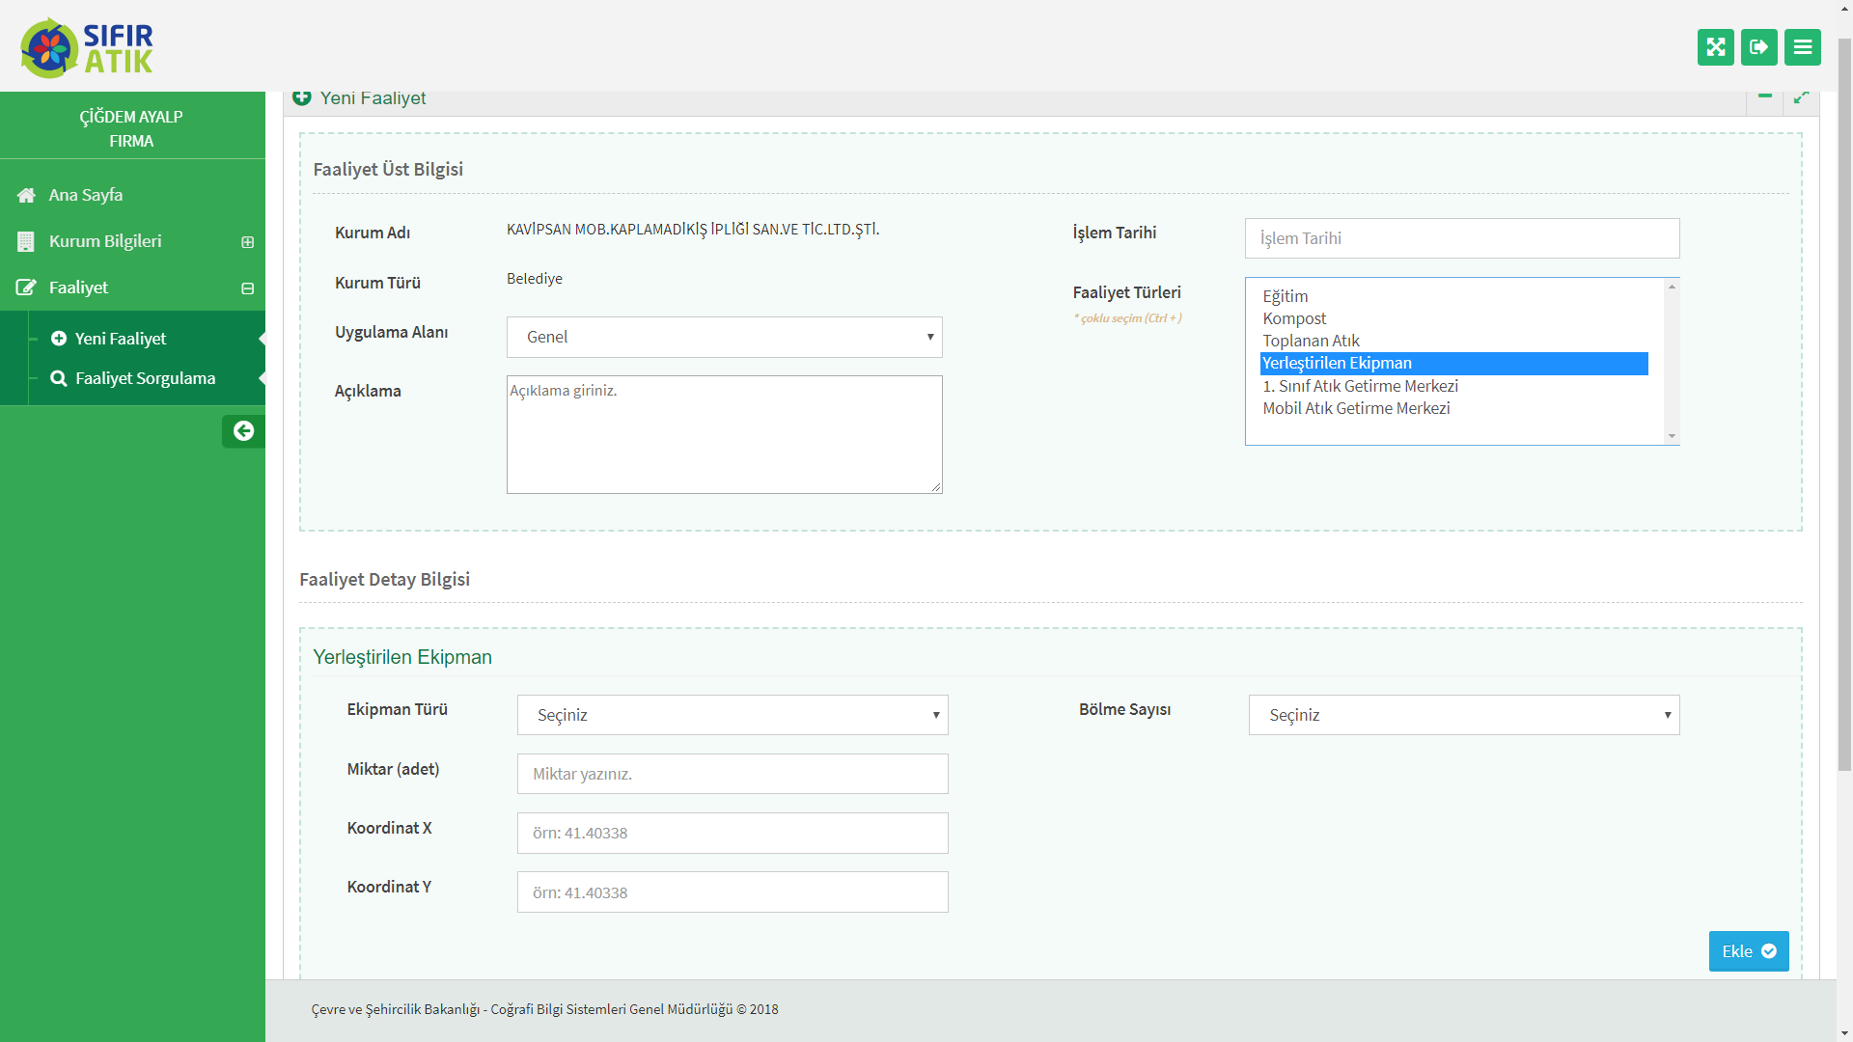
Belediye Geneli Faaliyet Girişi
(Yerleştirilen konteyner, atık türü, adet,
koordinat bilgileri, kimliklendirme ve fotoğraf )

Slide 27
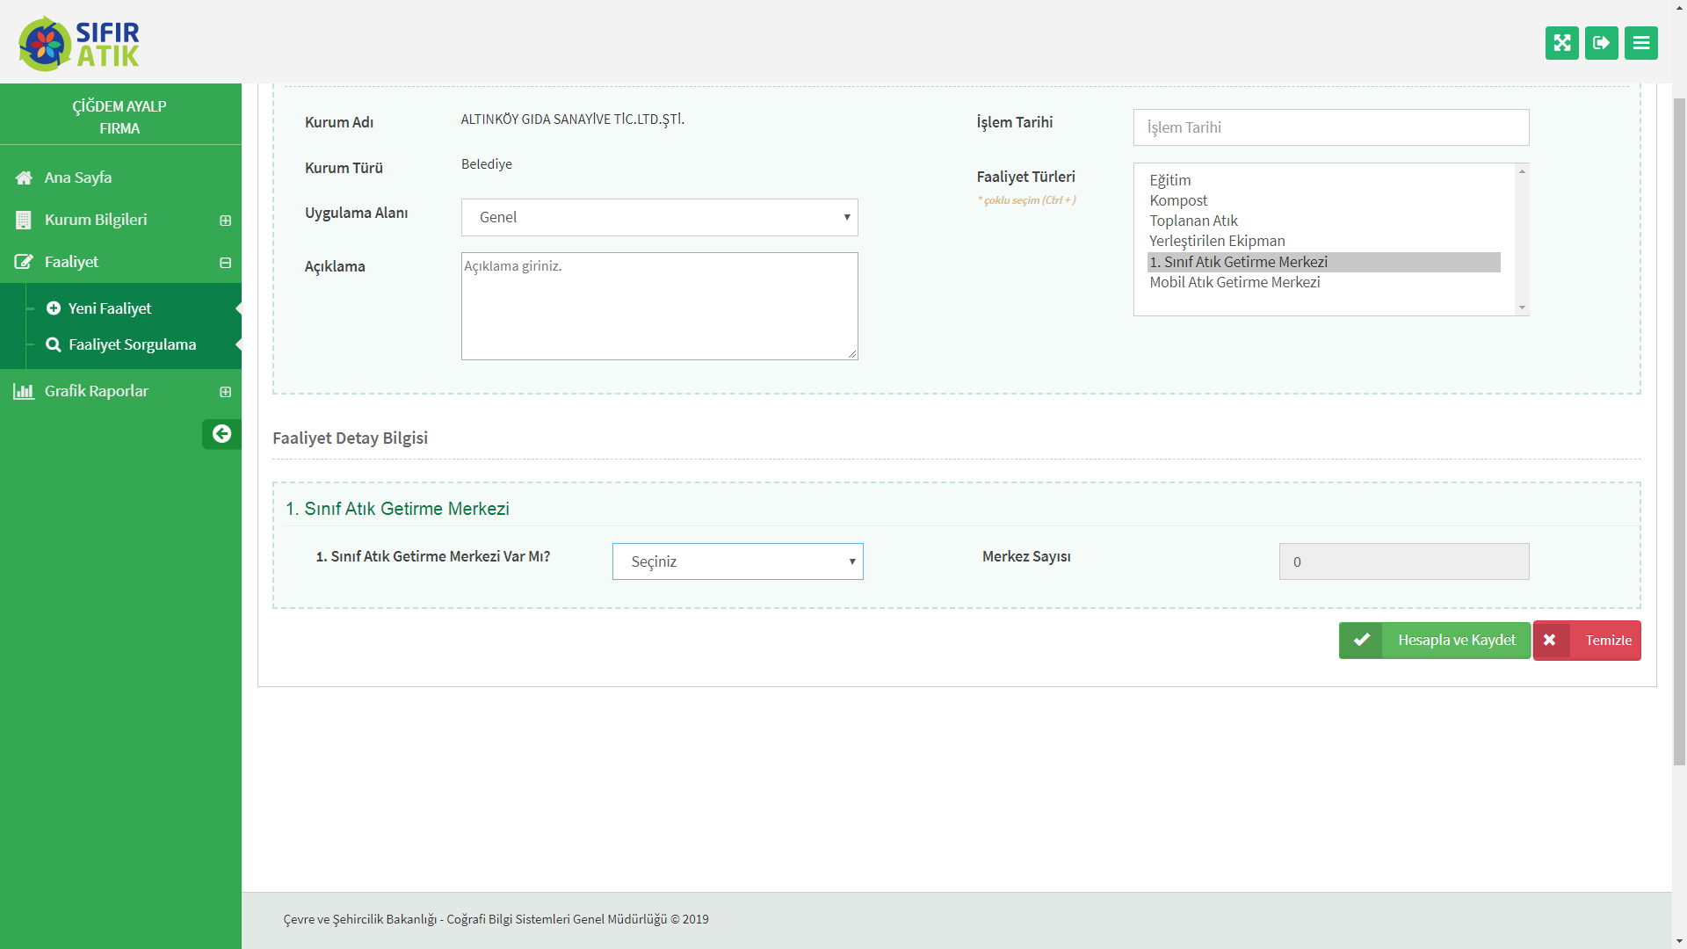
Belediye Geneli 1. Sınıf Getirme Merkezi
(atık türü, sayı,koordinat bilgileri,
kimliklendirme ve fotoğraf )

Slide 28
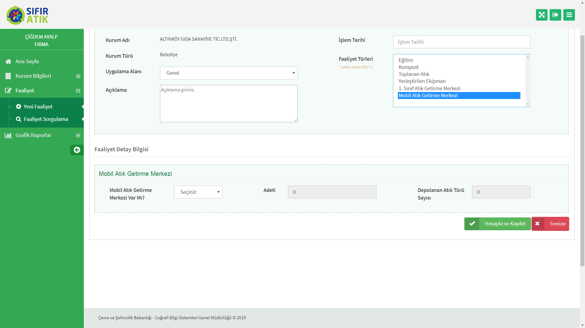
Belediye Geneli Mobil Getirme Merkezi
(atık türü, adet,koordinat bilgileri,
kimliklendirme ve fotoğraf )

Slide 29
6
AVM
veri girişi

Slide 30
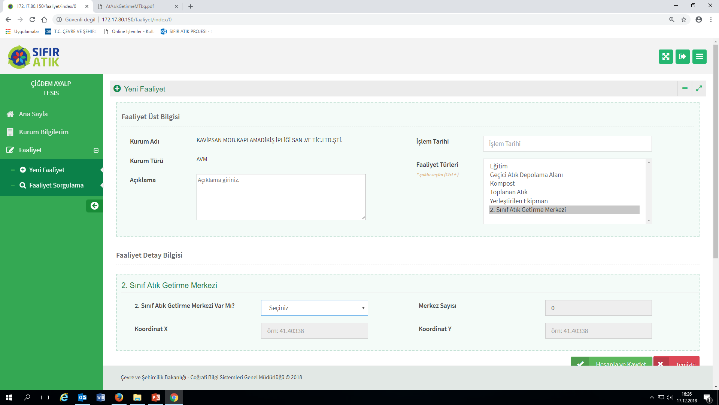
AVM
(İkinci Sınıf Getirme Merkezi)
(atık türü, adet,koordinat bilgileri, kimliklendirme ve fotoğraf )

Slide 31
7
OSB, Üniversite ve sitelerin veri girişi

Slide 32
OSB, Üniversite, Site
(Üçüncü Sınıf Getirme Merkezi)
(atık türü, adet,koordinat bilgileri, kimliklendirme ve fotoğraf )
Üniversite
3.Sınıf getirme merkezi
3.Sınıf getirme merkezi
3.Sınıf getirme merkez varmı?i

Slide 33
Koordinat bilgileri ve Kimliklendirme
Belediye geneli konteyner
1. Sınıf getirme merkezi
2. Sınıf getirme merkezi
3. Sınıf getirme merkezi
Mobil getirme merkezi
Koordinat Bilgileri
X. 41.40338
Y. 41.40338
Kimliklendirme
34.15.201.G1.7

Slide 34
Kimliklendirme
İl bilgisi
K-Konteyner
G1-Birinci Sınıf Getirme Merkezi
G3-Üçüncü Sınıf Getirme Merkezi
G2-İkinci Sınıf Getirme Merkezi
Sayı
İlçe Bilgisi
Mahalle Bilgisi
Tür Bilgisi

Slide 35
8
Raporlama

Slide 36
İl Müdürlüğü Ana Sayfa
(İşlem sekmeleri, il bilgisi)
Kurum Sayısı
Belediye Syısı

Slide 37
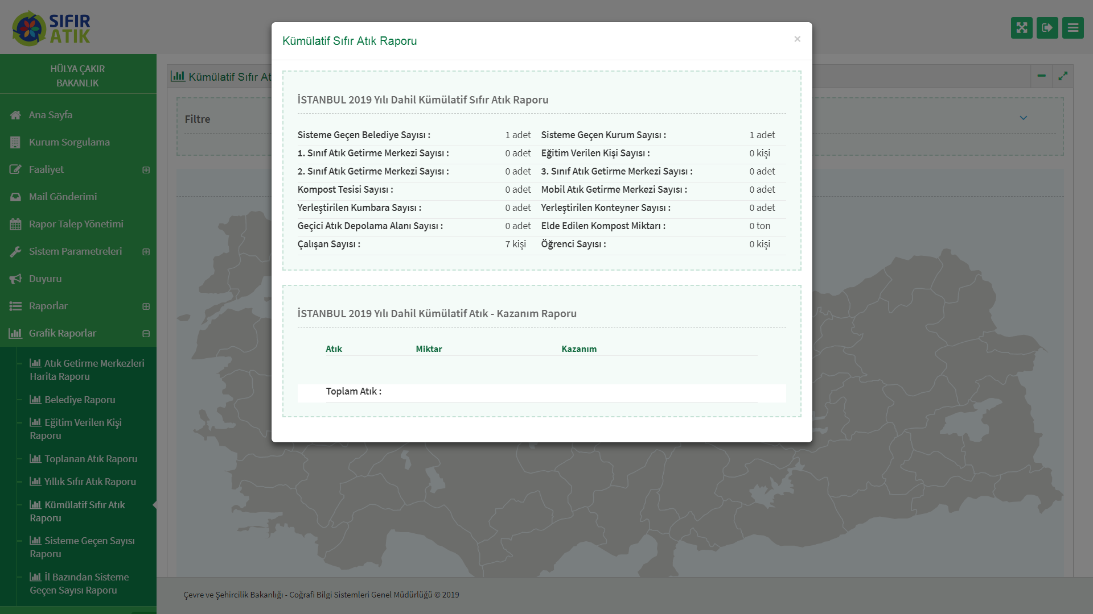
Kümülatif Sıfır Atık Raporu
(İldeki faaliyetlerin toplam raporu)

Slide 38
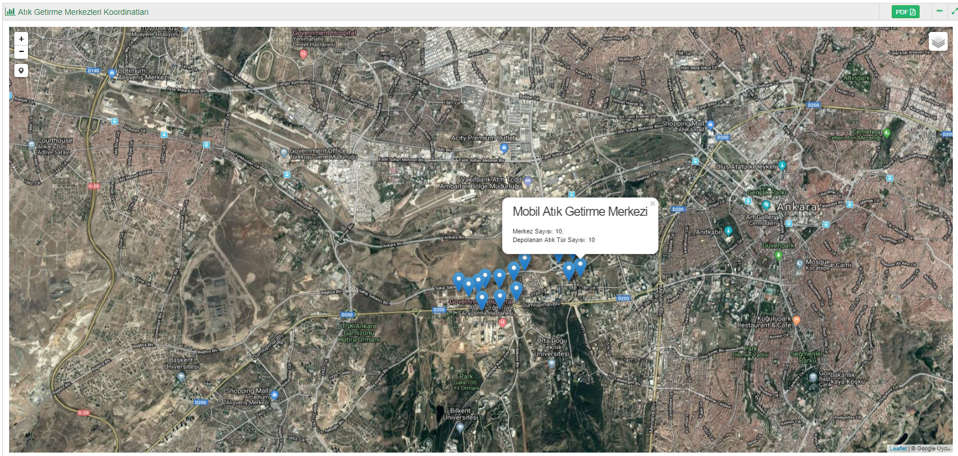
Harita
(Türkiye genelindeki atık türüne göre ekipmanların yerleri harita üzerinde görüntülenebilmektedir.)
Belediye geneli konteyner
1. Sınıf getirme merkezi
2. Sınıf getirme merkezi
3. Sınıf getirme merkezi
Mobil getirme merkezi

Slide 39
İl Müdürlüğü kullanıcı bilgileri
  TC hatalı verilenlerin düzeltilmesi (Adana, Çankırı, Eskişehir, Muş, Sakarya, Sinop, Tunceli)
  Eksik olanların gönderilmesi
  Değişikliklerin bir ay içinde bildirilmesi
İl Bilgilerinin girilmesi
Sistem kuran yerlere eğitim verilmesi
Sistem kuran yerlerin bilgi sistemine giriş yapmalarının sağlanması
Girişler tamamlanana kadar ildeki,
  Sisteme geçen kurumların listesi
  Toplanan atık miktarları
  Eğitim verilen hedef kitle ve sayıları
  Getirme merkezi bilgilerinin gönderilmesi
Bilgi Sistemi İçin
Yapılması gerekenler

Slide 40
Belediyelerde Sistem Kulumu
Pilot Bölge
En az nüfusun %10
Uygulama genişletilmeli
Depolanan atığın azaltılması
Geri kazanım
Depolama
Depolamaya alınmamalı
Kompost
biyogaz,
Rol Model
Sıfır Atık Ekipleri
Mevcut Durum
Planlama
İhtiyaç belirleme
Toplama Sistemi
Bütün atıkları içermeli
Getirme Merkezi
*1. Sınıf
*Mobil
Önleme
Poşet kullanımı azaltımı
Tek kullanımın azaltımı
Organik Atıklar
Hayvan barınağı
Hayvan yemi
Raporlama
Bilgi Sistemi
Farkındalık
biyometanizasyon
Hayvan yemi katkı maddesi
Bez çanta, file
İzleme
Toplama modeli oluşturma
Depolama alanının izlenmesi

Slide 41
İllerde
Yapılması Gereken Çalışmalar
Eğitim Farkındalık
Yol haritası, uygulama, ayrı toplama
Uygulama
Sıfır atık bilgi sistemi, raporlama, kayıt
İzleme
Çalışmaların yerinde izlenmesi
Teknik desteğin her daim sağlanması
Atık türleri, geri kazanım, önleme,
İyi uygulamaların paylaşılması
Raporlama yapılması
Yazılım sistemine giriş yapılması
Uygulamaların yaygınlaştırılması

Slide 42


Düşüneceğiz

Slide 43
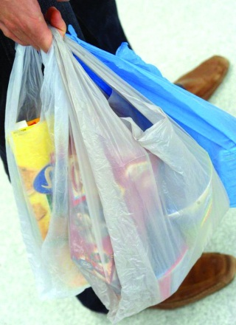
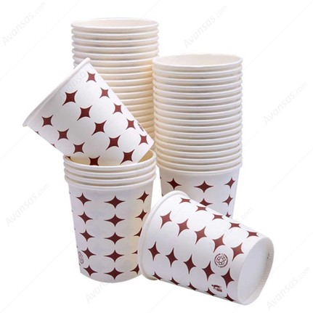

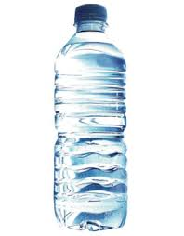
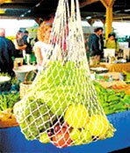


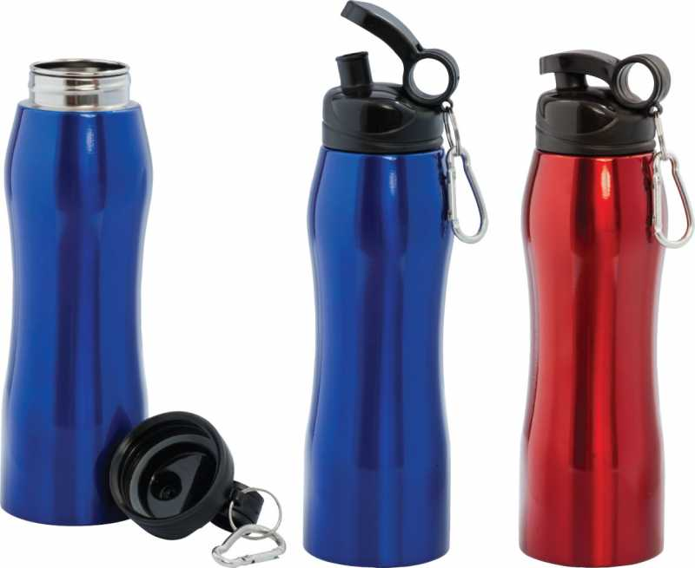
Atık Oluşumunu Önleyeceğiz

Slide 44
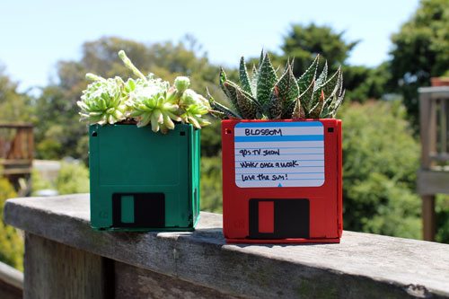
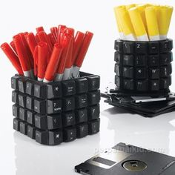
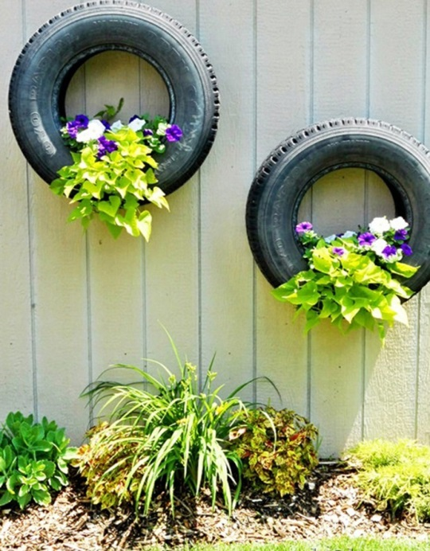
Tekrar Kullanacağız

Slide 45
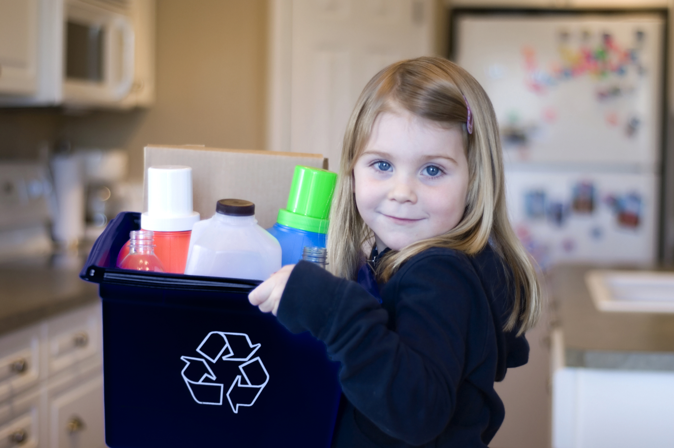
Kaynağında ayrı toplayacağız

Slide 46
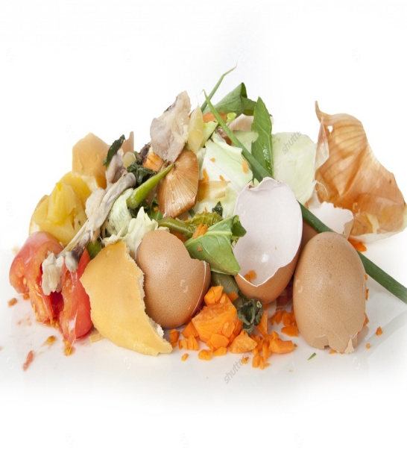
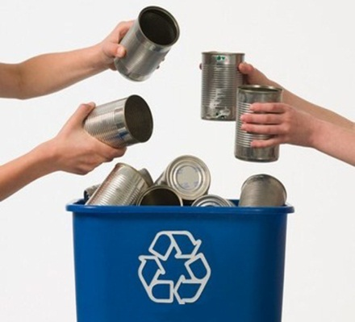


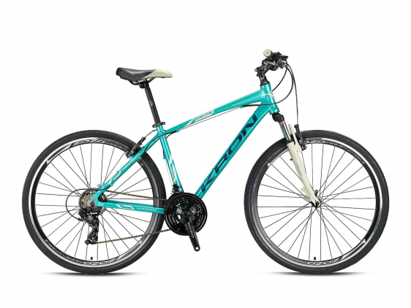
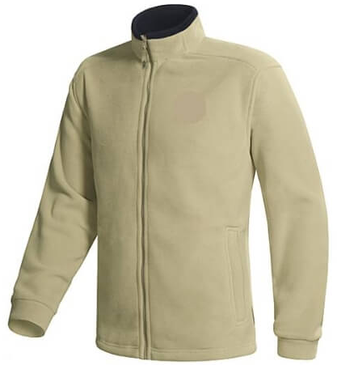


Geri Dönüştüreceğiz

Slide 47
Eposta: sifiratik@csb.gov.tr
twitter: @sifiratikgov
instagram: sifiratikgovtr
Facebook:sifiratikgovtr
linkedin, @sifiratik
Web: www.sifiratik.gov.tr

